Slide 1
Эссе «Я – воспитатель»
«Воспитатель — это волшебник, который открывает детям
дверь в мир взрослых. И от того, что знает и умеет воспитатель,
зависит и то, чему и как он научит своих воспитанников».
К. Гельвеций
Моя профессия – воспитатель детского сада. Свою профессию я выбрала по велению сердца. Всё больше и больше убеждаюсь в правоте слов римского историка Саллюстия: «Каждый человек – творец своей судьбы» и я творю свою судьбу сама. Моим вторым домом стала планета под названием Детский сад.
Я считаю, что профессия воспитатель это очень нелёгкий и непростой труд, это постоянный поиск чего-то нового, это творческий подход, это новые открытия. И чтобы быть нужной и полезной детям, необходимо постоянно совершенствоваться самой, необходимо желание расти в профессии, как педагог, который со временем, с приобретением опыта становится только мудрее. Считаю важным, развивать способности ребенка, его творческие умения, поэтому в своей работе я использую конструктивную деятельность.
Мой опыт практической деятельности позволил мне сделать вывод о том, что конструктивная деятельность - это, в первую очередь, самое мощное средство умственного развития ребенка. В процессе конструирования моделируются отношения между структурными, функциональными и пространственными характеристиками конструированного объекта, с его видимыми и скрытыми свойствами. Дети конструируют разные конструкции, модели их строительного материала и деталей конструкторов; создают поделки из бумаги, картона и бросового материала; конструируют художественные композиции из бумаги, картона и бросового материала. В художественном конструировании, помимо умственного развития ребенка, осуществляется развитие его художественных способностей. Любовь к детям, доброе отношение к каждому ребенку, умение зажечь искорку добра, радости в маленьком сердце, способность постоянно повышать свою профессиональную компетентность, добросовестное исполнение своих обязанностей позволяют приобрести авторитет, уважение среди детей, родителей и коллег.

Slide 2
Работая в детском саду я ни разу не усомнилась в выборе своей профессии, но с каждым годом всё больше убеждаюсь, как это нелегко – воспитывать детей. Тебе верят, на тебя надеются, от тебя ждут понимания и преданности. А ты должен всему этому соответствовать, быть всегда на высоте. Ведь именно от тебя во многом зависит то, какими выйдут в школьную жизнь твои дети. Я могу назвать себя счастливым человеком, отдающим свои знания, свою энергию, свою любовь детям. Всё хорошее, доброе, светлое, что есть во мне, я дарю и просто отдаю им, своим дошколятам. А взамен я получаю больше: их доверие, откровения, радость, маленькие тайны и хитрости, а самое главное любовь. Дети – самая большая ценность на земле, это то, во имя кого мы живём.
Я горжусь своей профессией, горжусь тем, что мои бывшие воспитанники при встрече со мной улыбаются мне своей особой улыбкой, по которой я их сразу узнаю, здороваются, делятся своими новостями и достижениями.
Главное — воспитывая детей, я воспитывала себя.

Slide 3
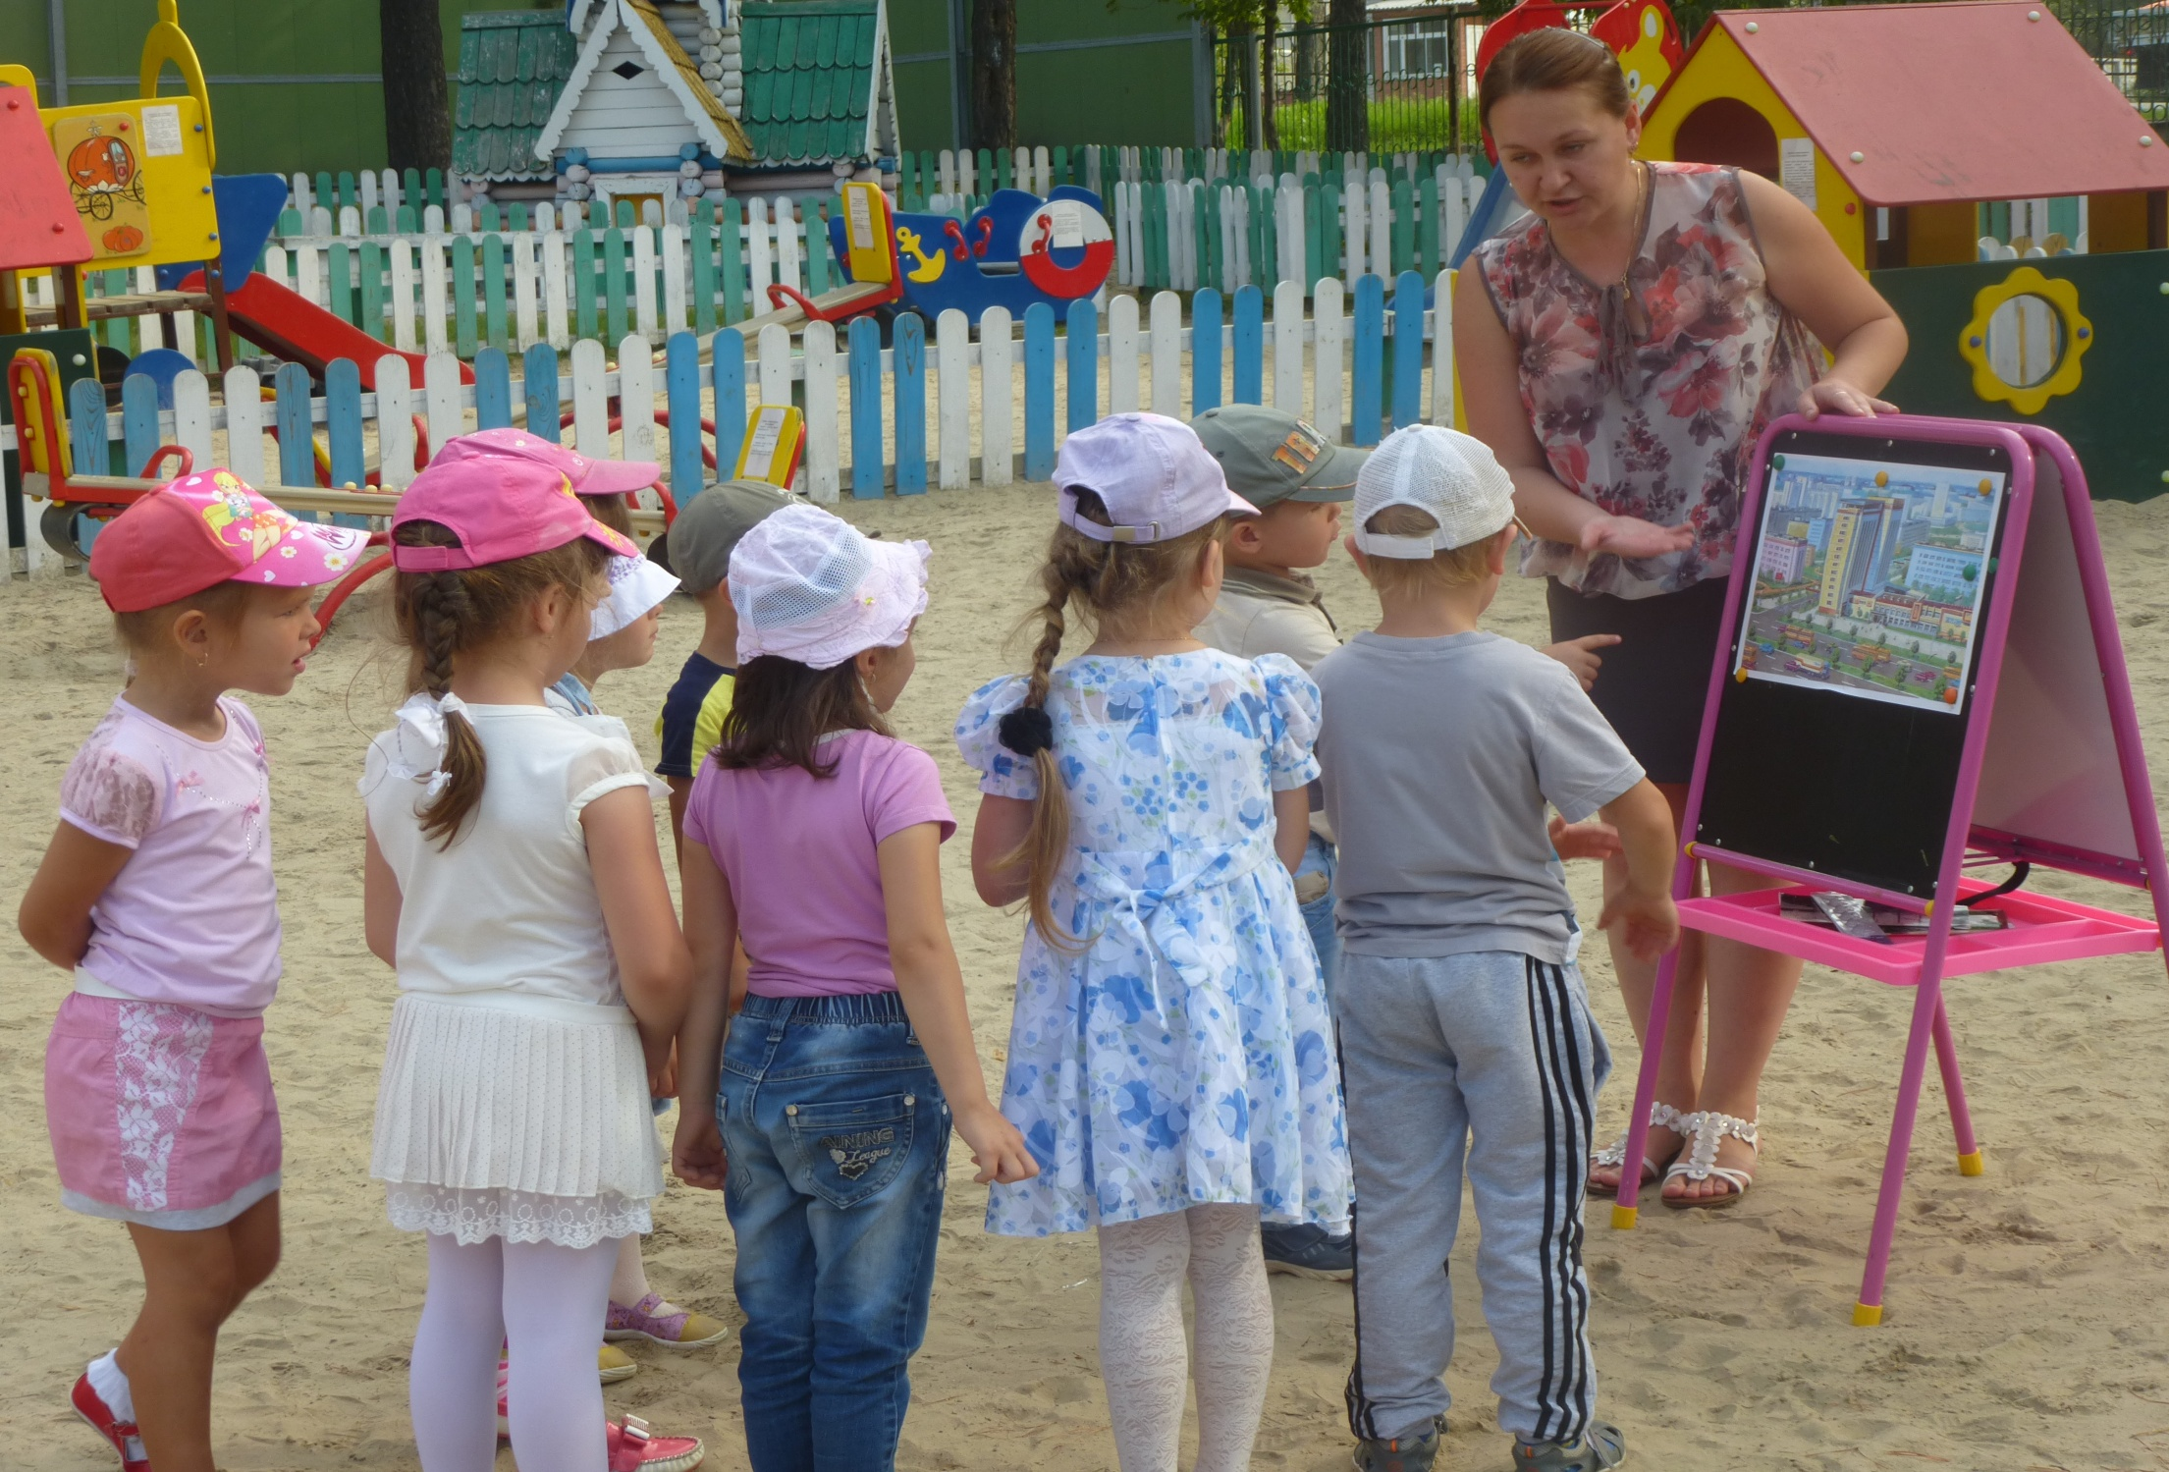

Slide 4
